Slide 1
Охрана природы

Slide 2
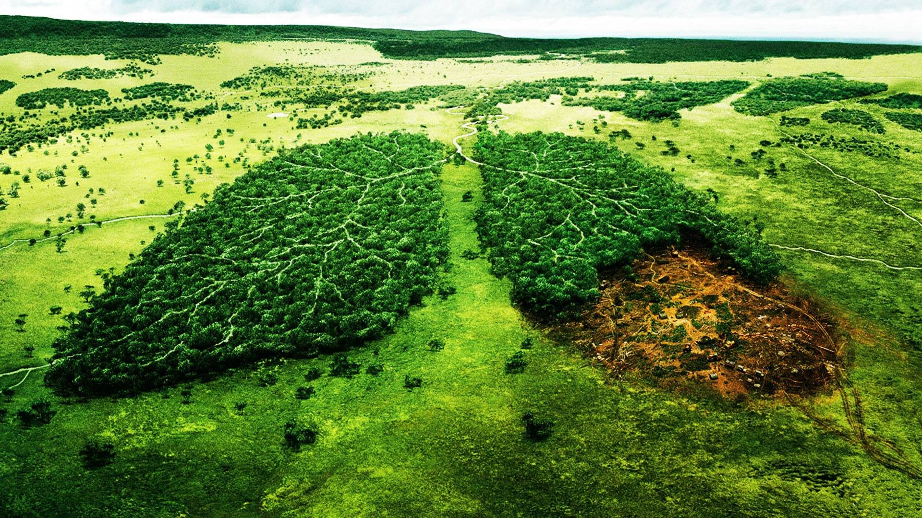
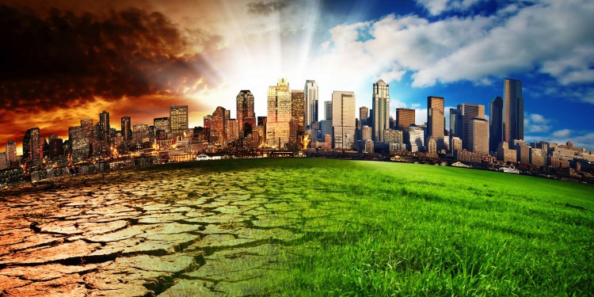

Slide 3
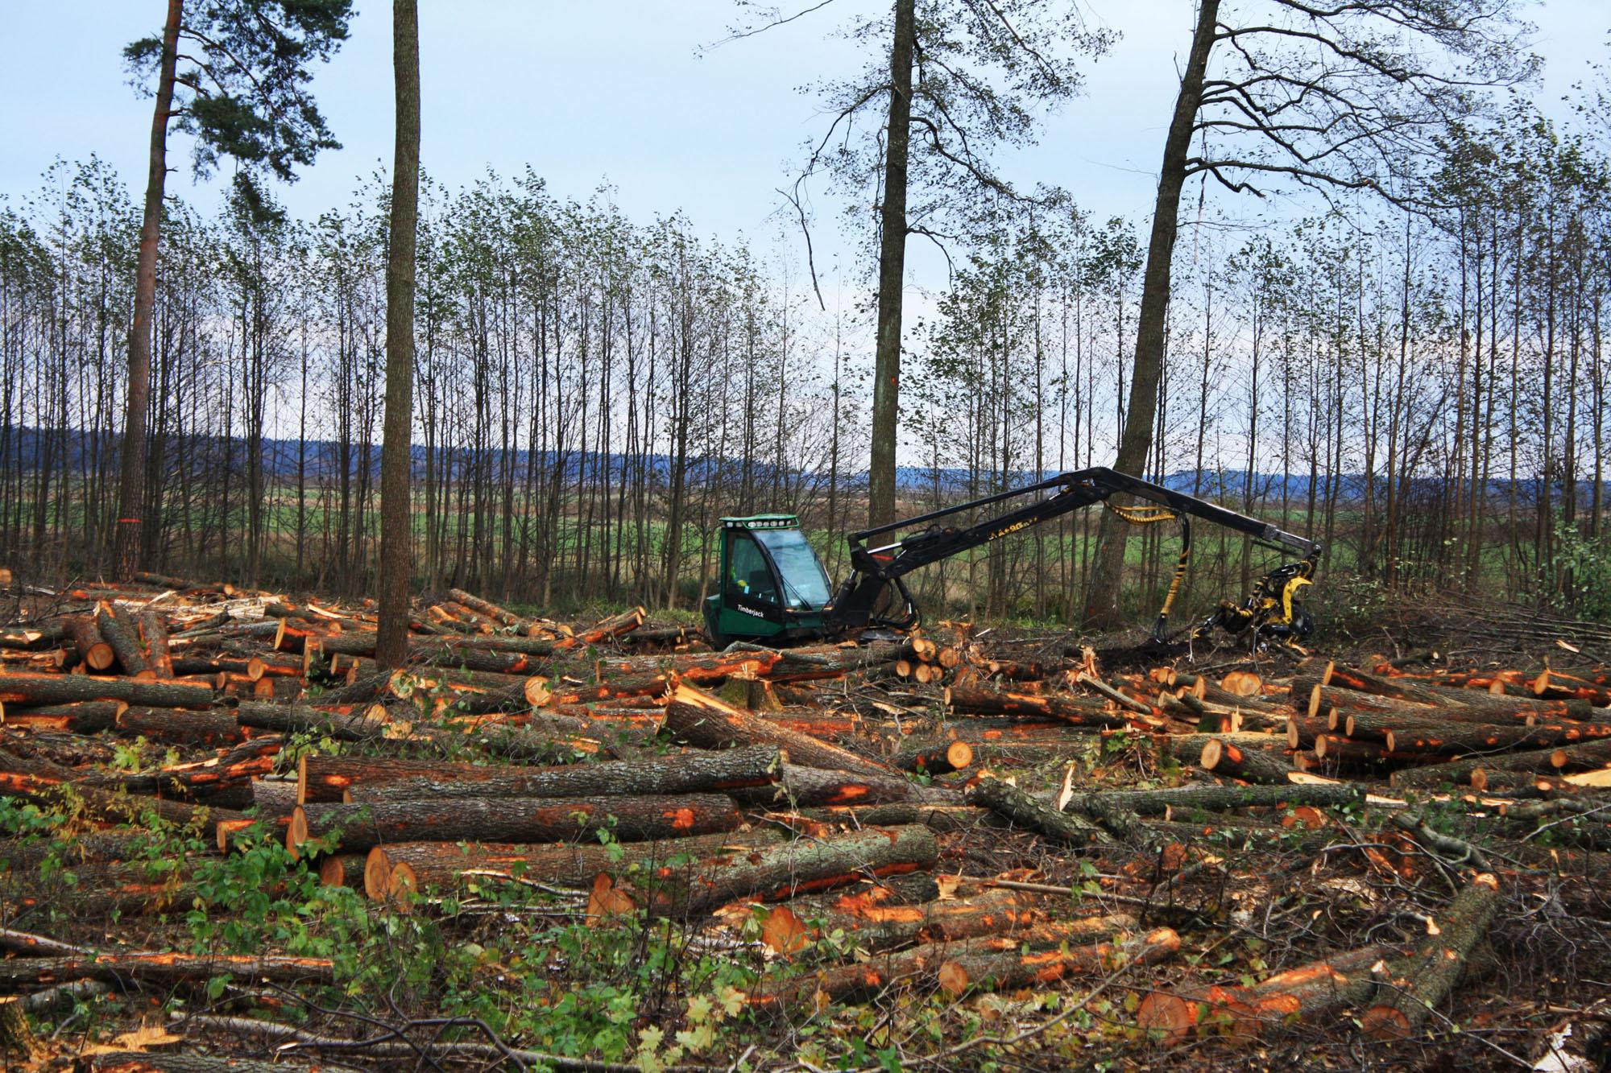
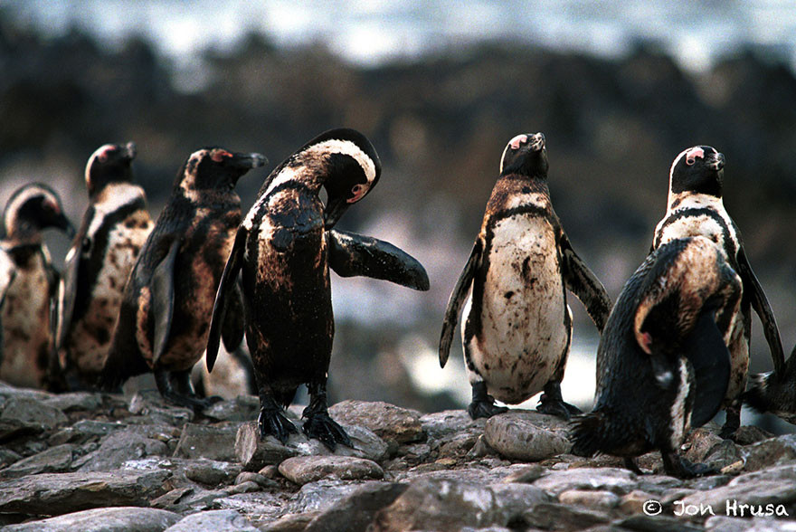
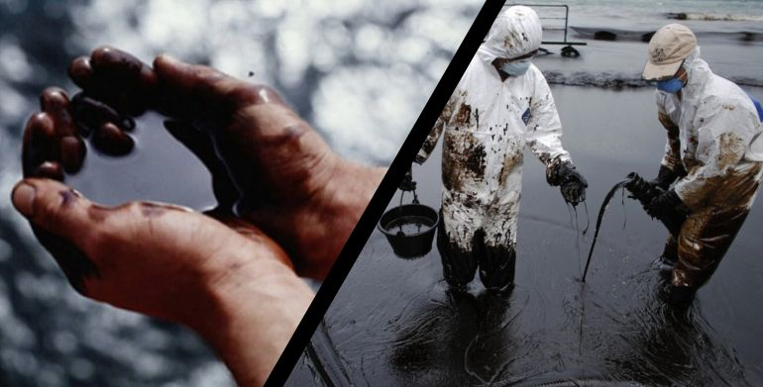
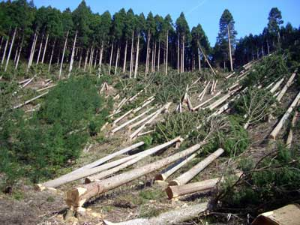

Slide 4
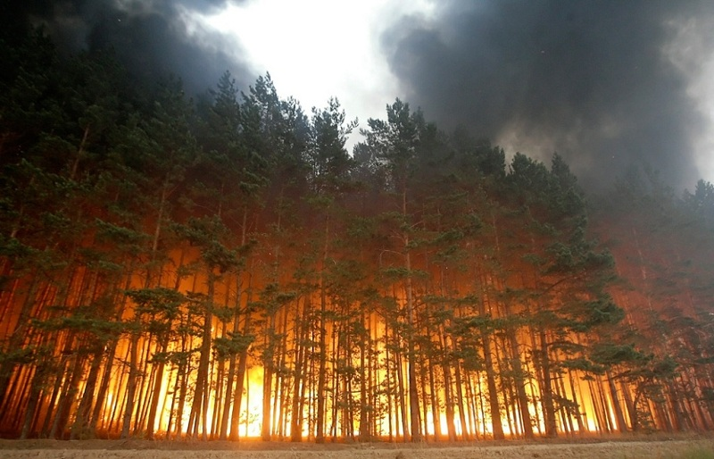

Slide 5
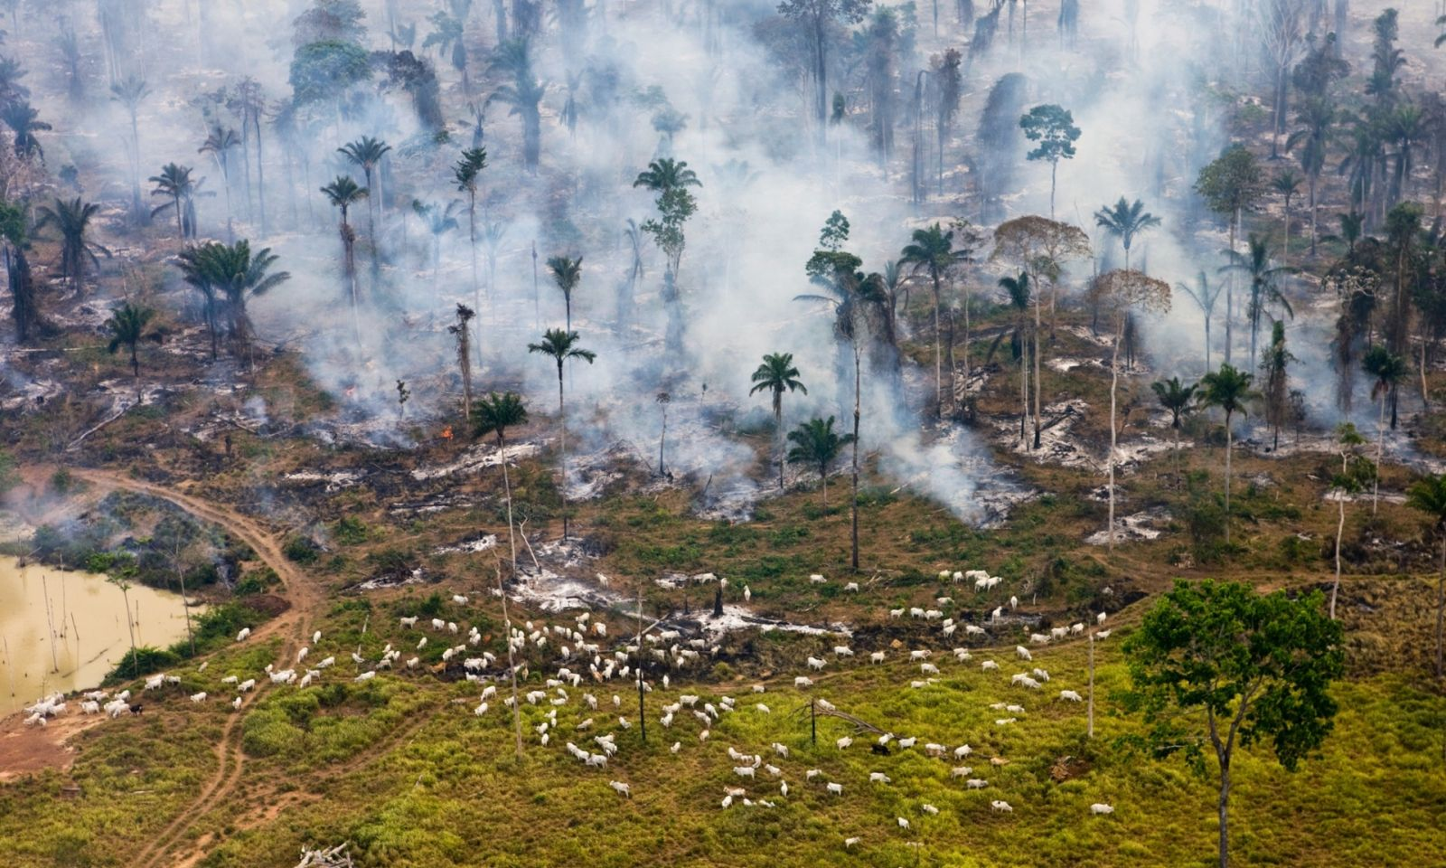

Slide 6
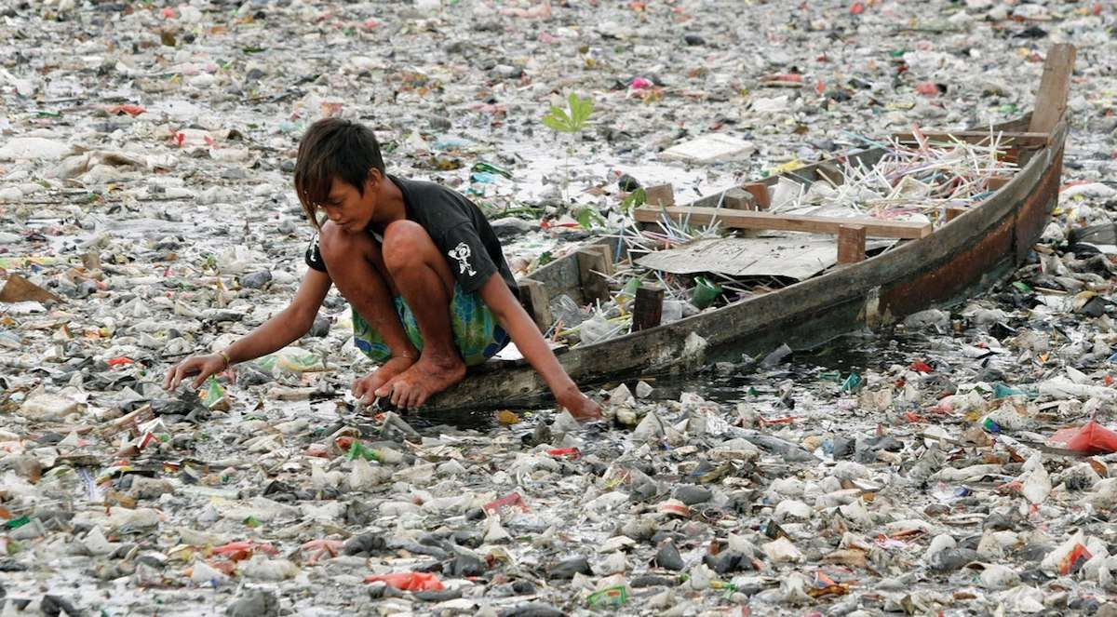

Slide 7
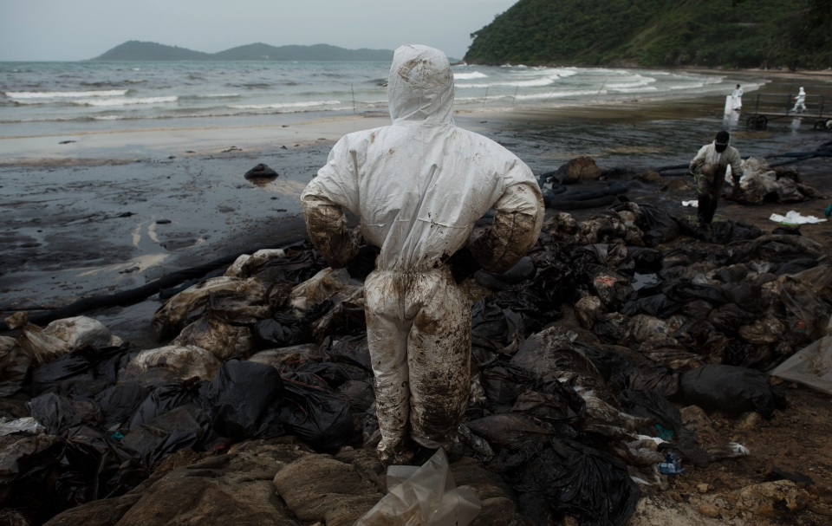
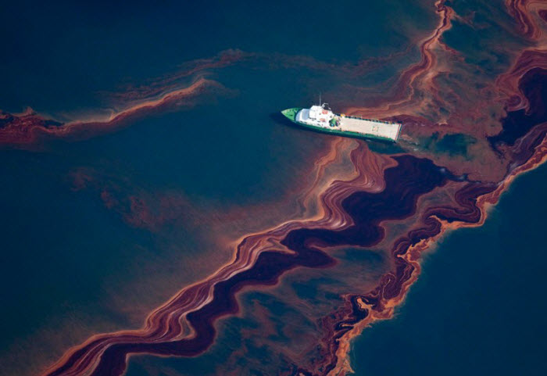
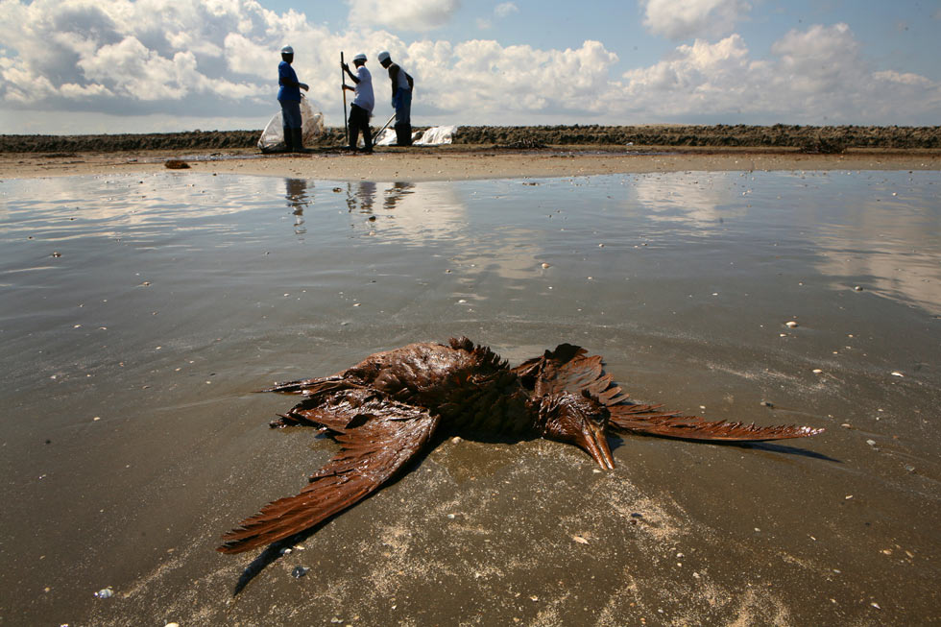
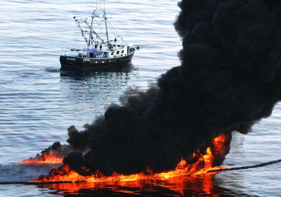

Slide 8
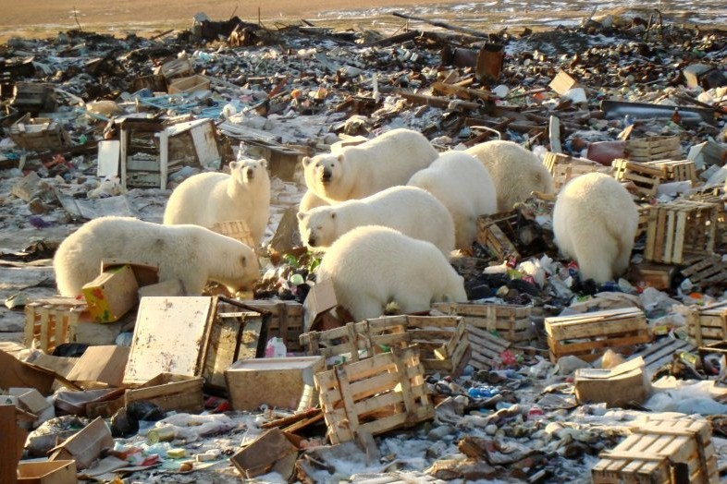
«Уничтожение природы - это уничтожение жизни»

Slide 9
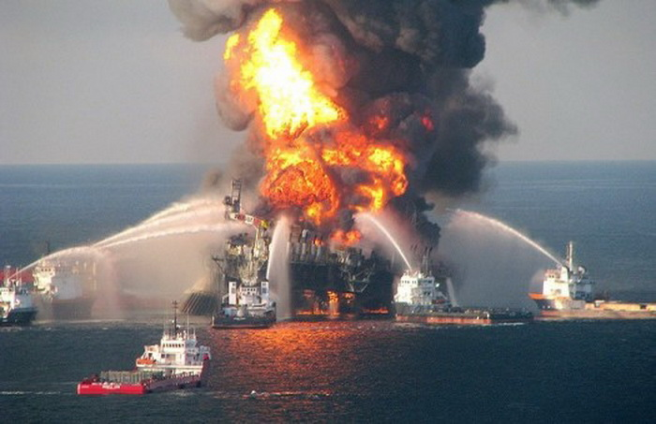
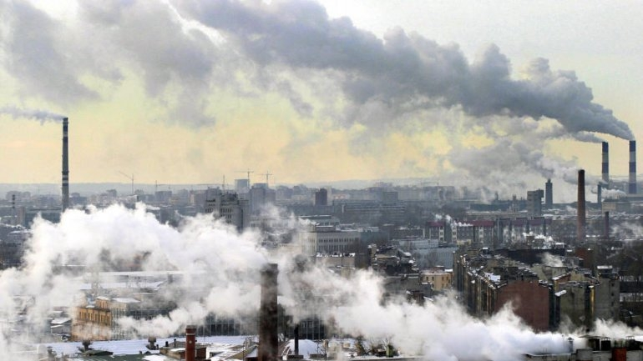

Slide 10
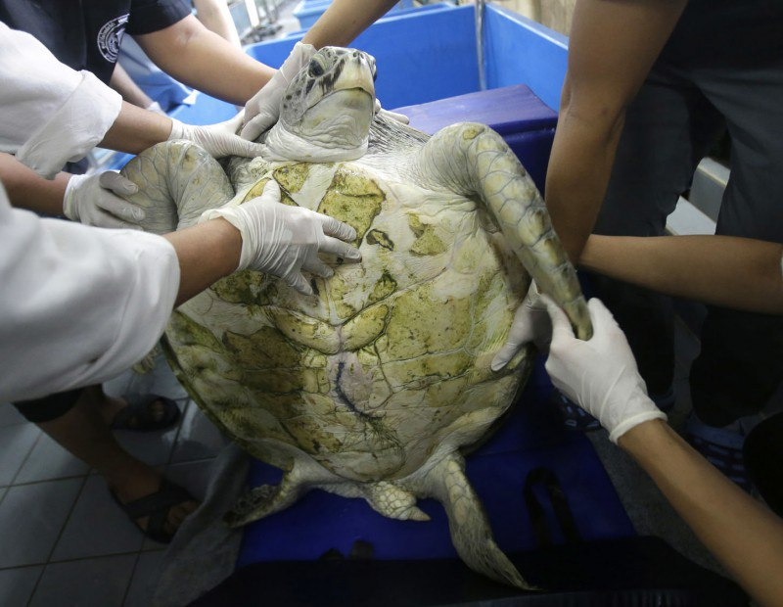
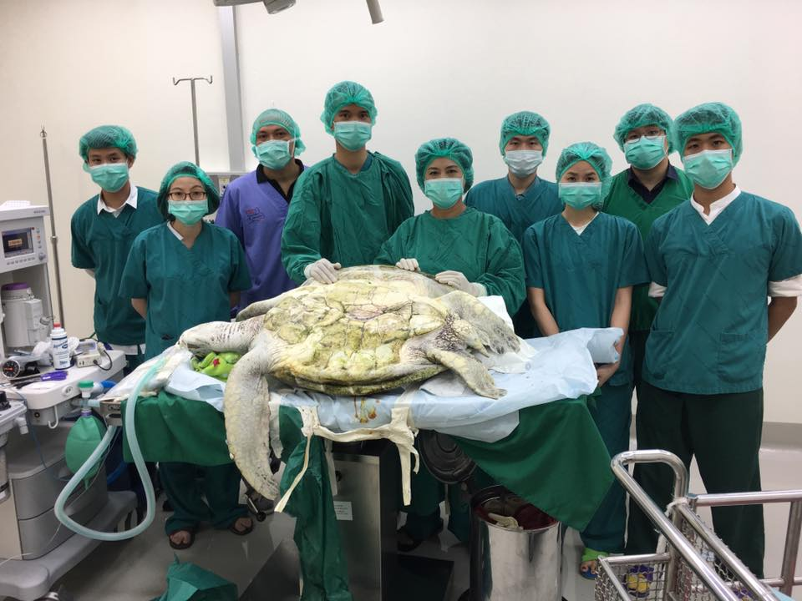
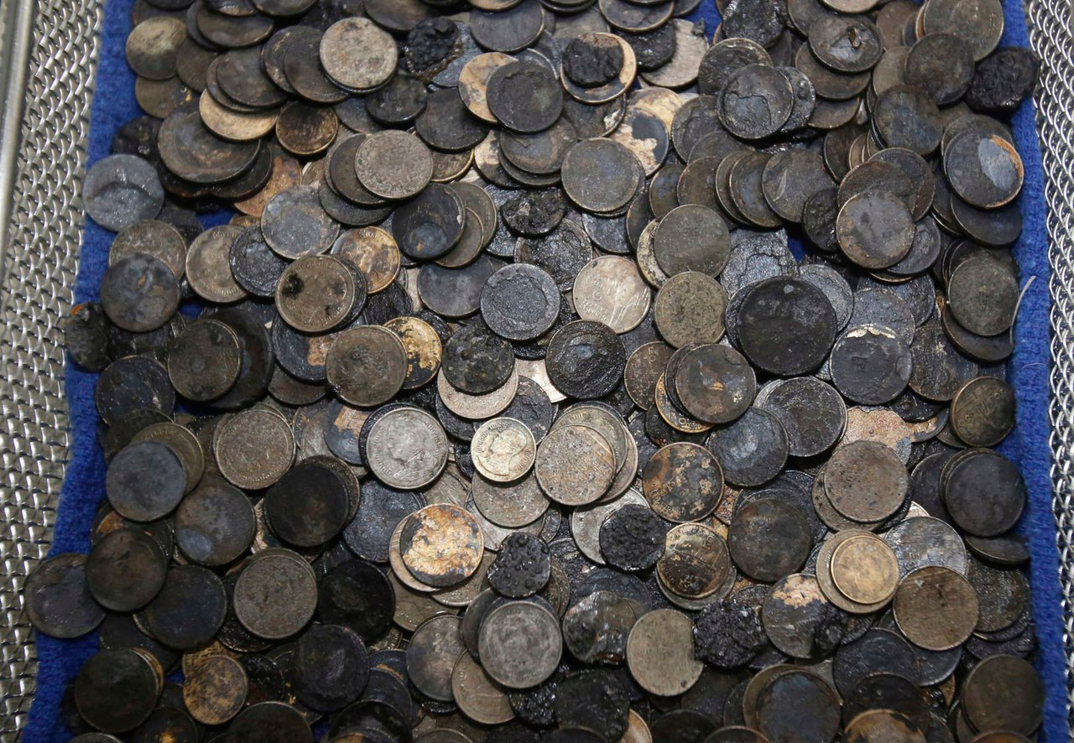
В таиландском зоопарке сделали уникальную операцию гигантской морской черепахе. Ветеринары заметили, что в последнее время она начала с трудом передвигаться и плавать. Рентгеновское исследование показало, что желудок черепахи полон круглых плоских инородных тел разного размера — как оказалось, металлических монет, которые черепаха глотала многие годы. В итоге из рептилии достали два рыболовных крючка и 915 монет общим весом 5 килограммов.

Slide 11
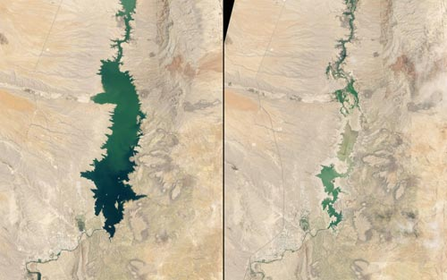
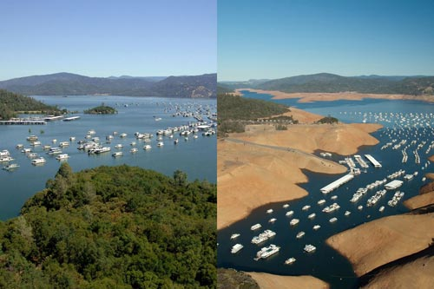
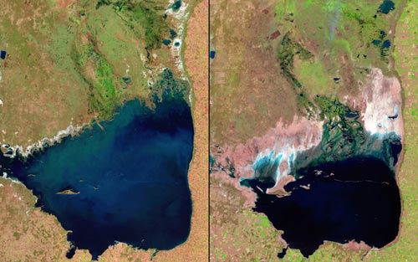
Как изменился облик Земли за последнее время (фотографии NASA)

Slide 13
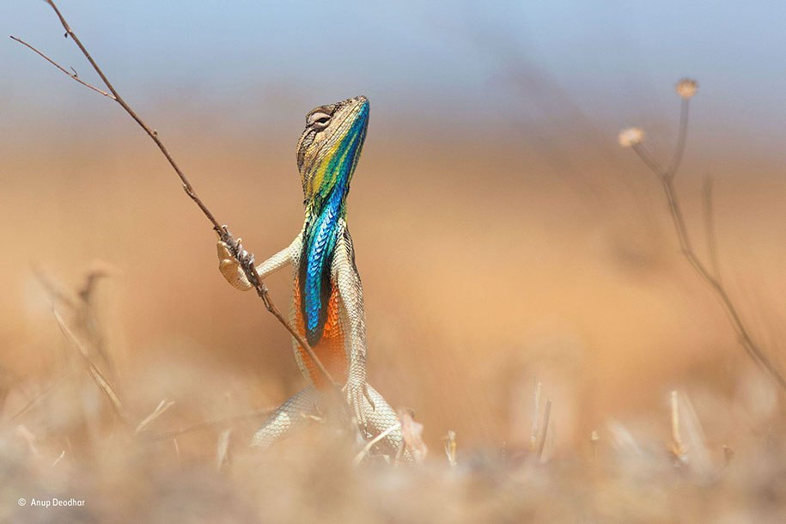
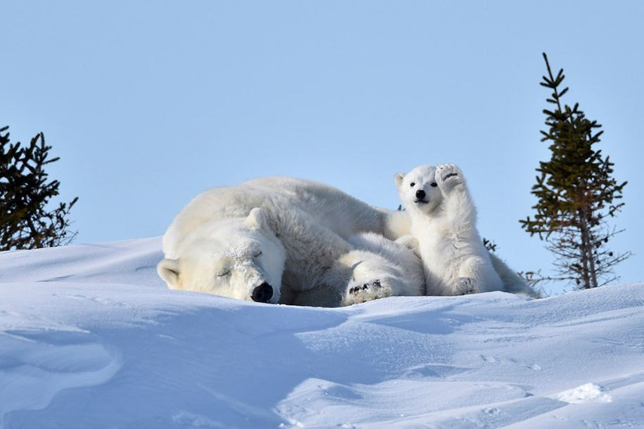
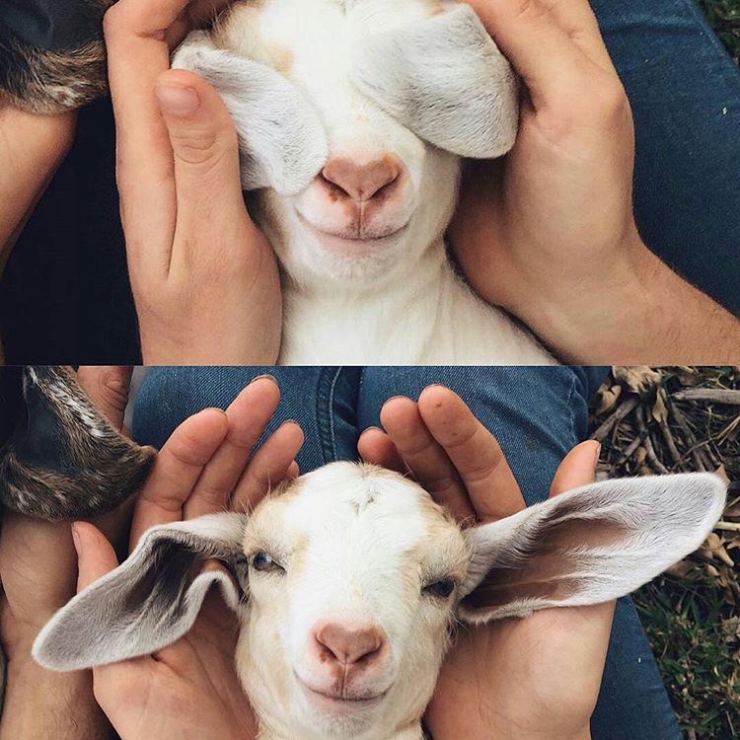
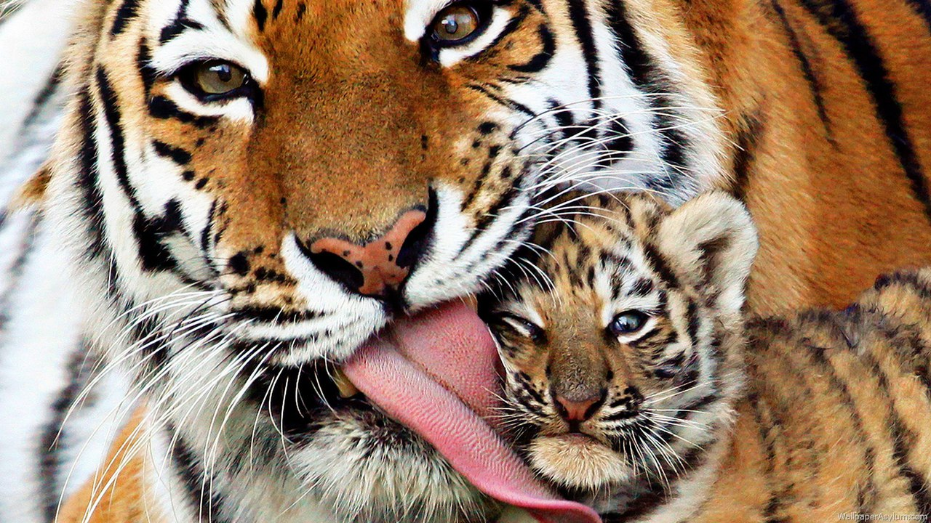
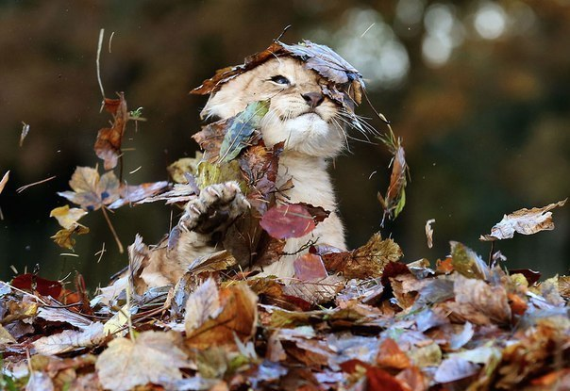

Slide 14
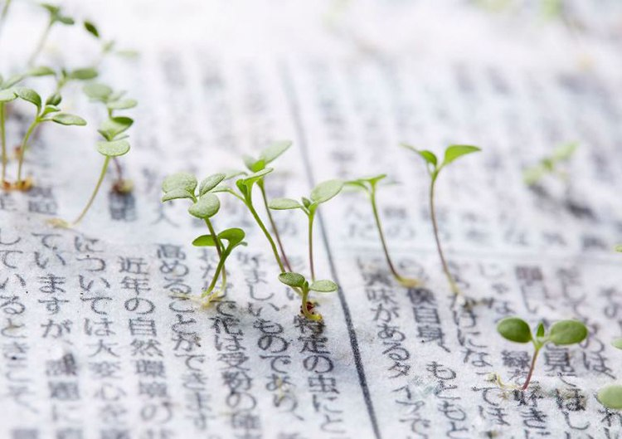
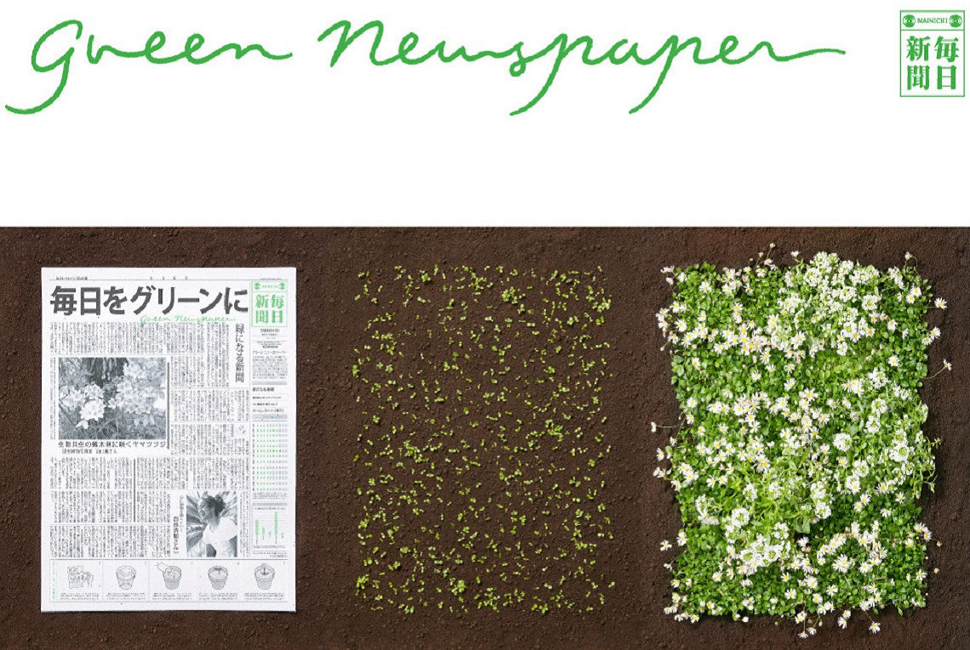
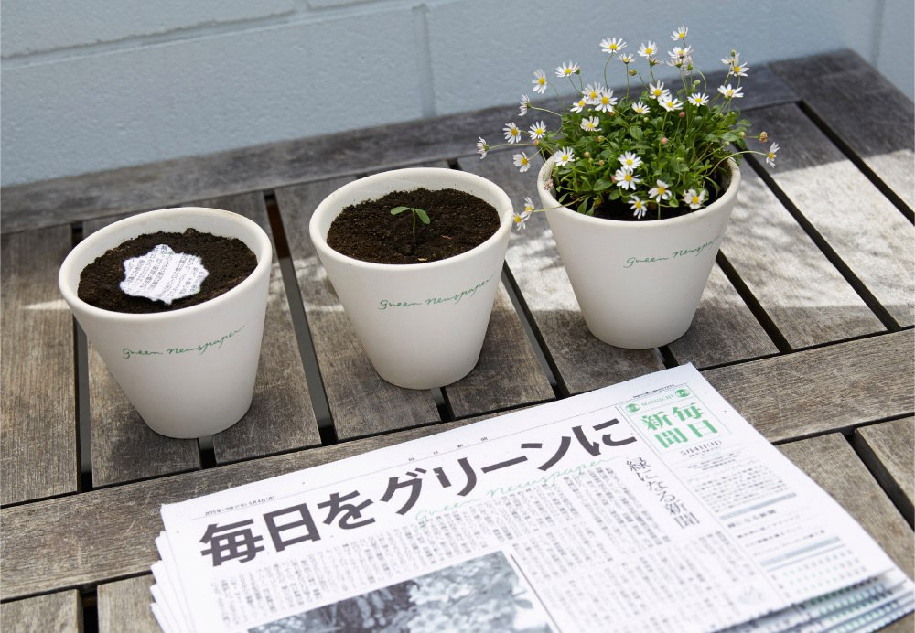
Японская еженедельная газета "The Mainichi Shimbunsha" стала зеленой. С недавних пор газету выпускают не просто из переработанной бумаги, а добавляют в нее семена растений и цветов. Теперь после прочтения еженедельник можно просто закопать в саду или во дворе и получить газетную клумбу.

Slide 15
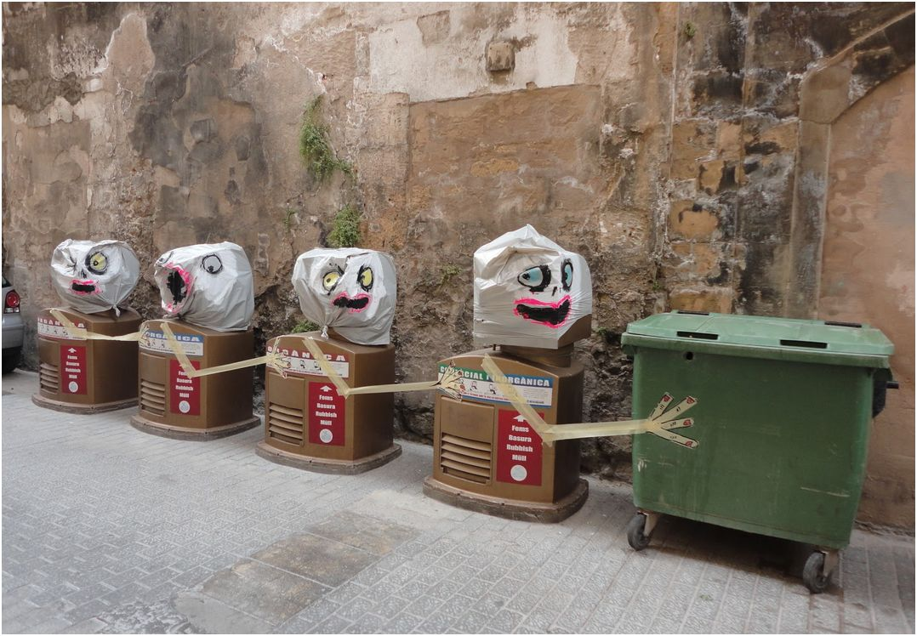
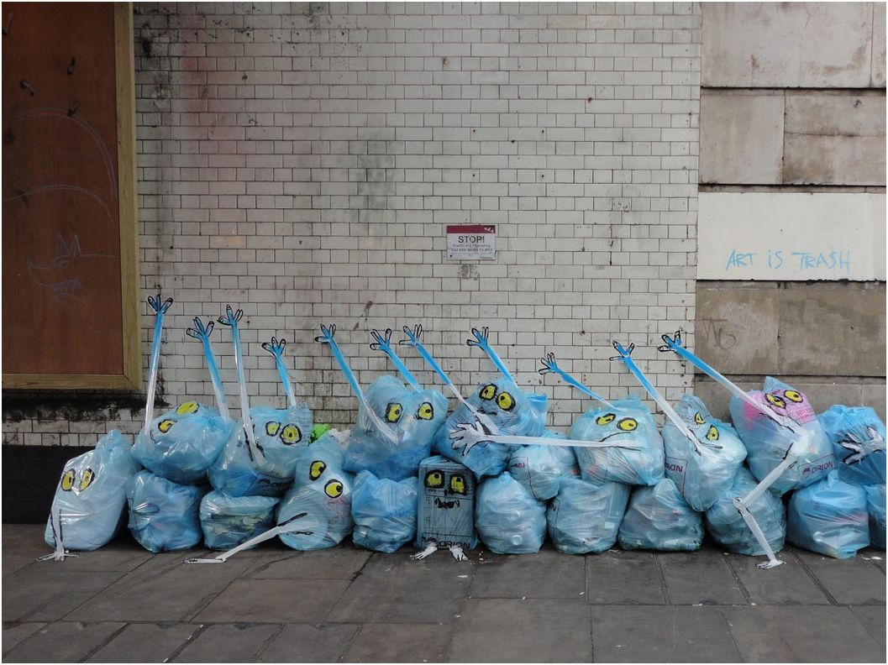
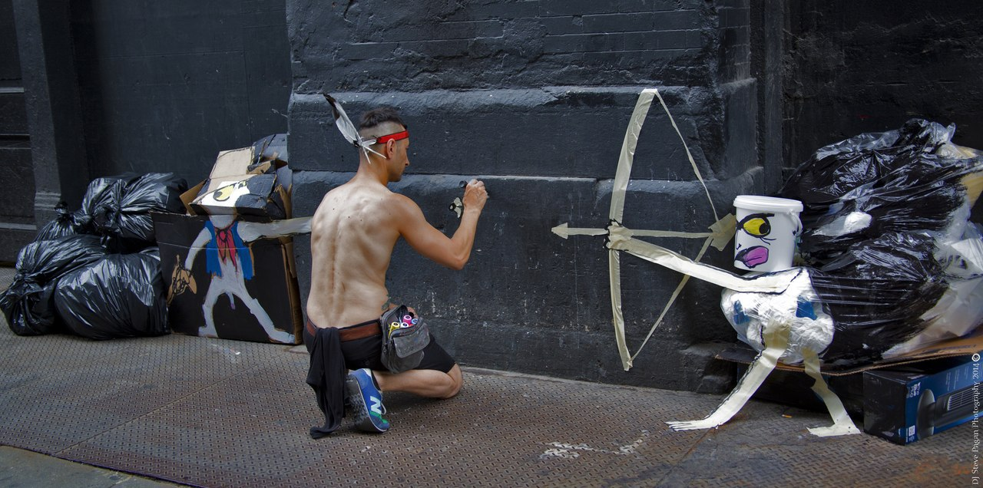
Испанский художник Франциско де Паджаро занимается тем, что прогуливается по Лондонской улице Брик Лейн и превращает выброшенный на тротуары мусор в нескучные скульптуры.

Slide 16
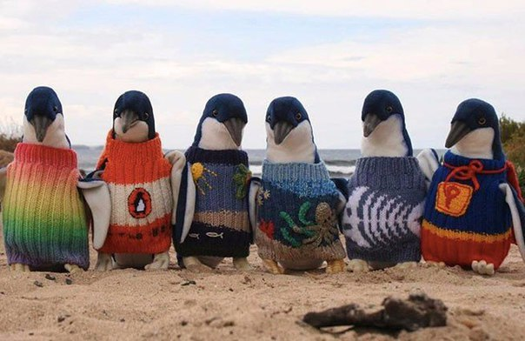
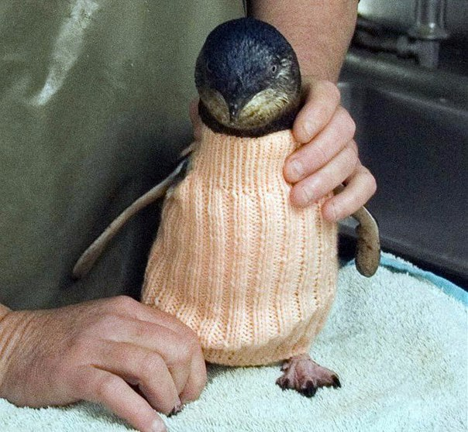
Самый старый житель Австралии, 109-летний Альфред Дейт, все свое свободное время проводит за вязкой ярких свитеров для пингвинов. Малые пингвины — редкий вид, который обитает только в южной части Австралии и Новой Зеландии. Вязаные свитера — это не дань моде, а попытка спасти пингвинов, пострадавших от разлива нефти, которая склеивает их перья, из-за чего птицы мерзнут и не могут охотиться. Защитники животных одевают пострадавших, чтобы те не отравились токсинами в процессе чистки перьев.

Slide 17
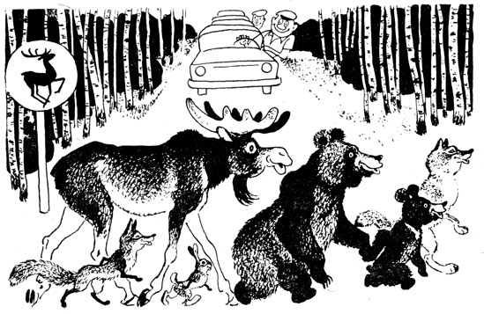

Slide 18
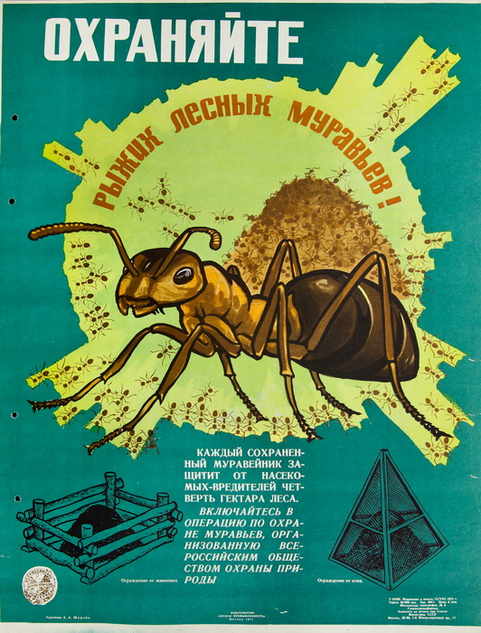

Slide 19
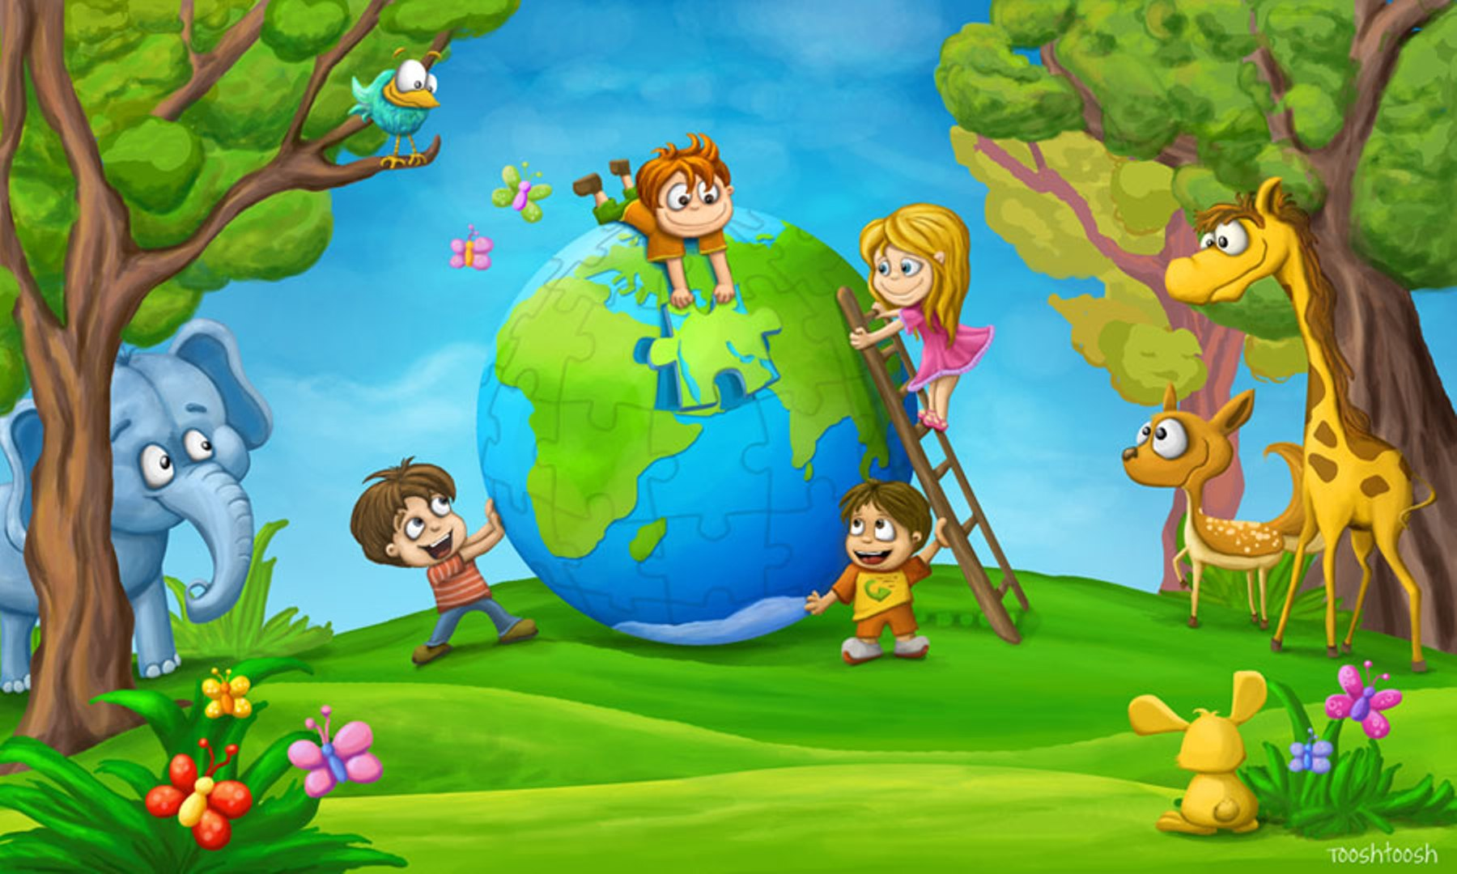
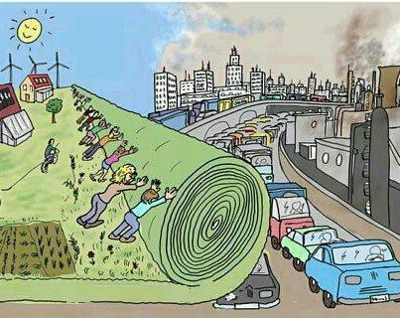

Slide 20
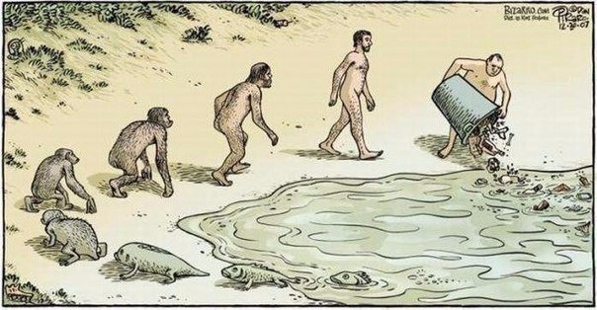
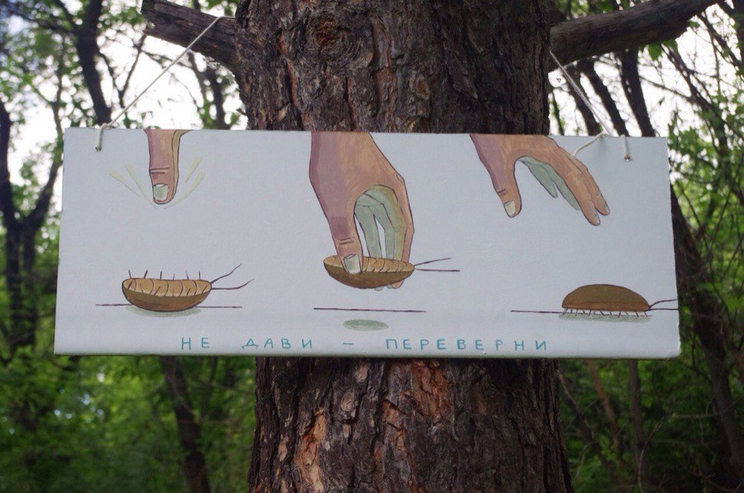
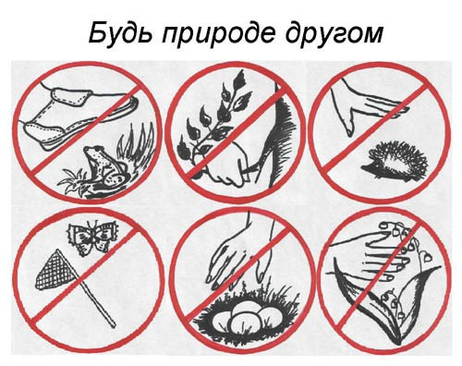

Slide 21
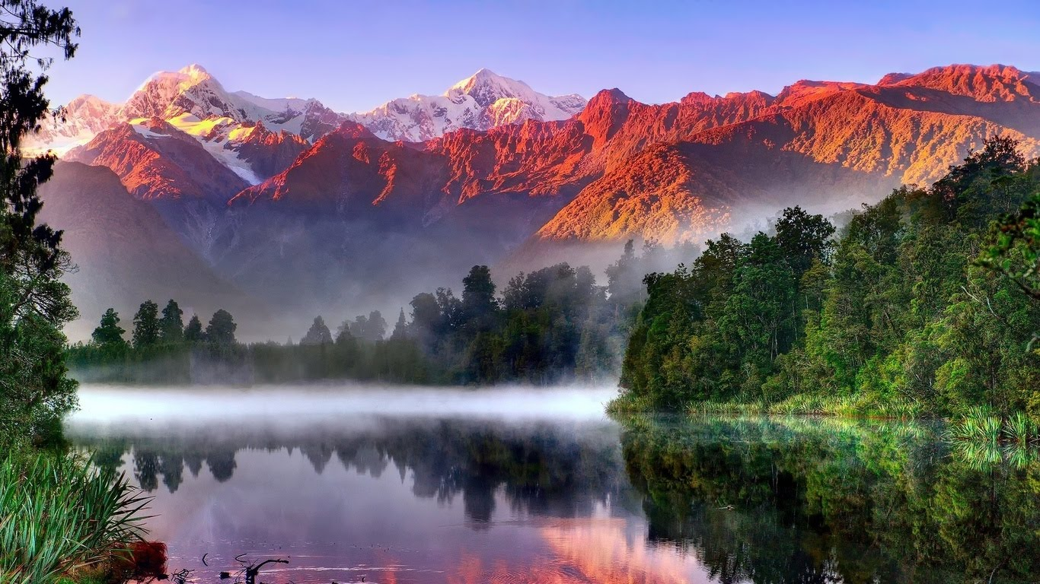

Slide 22
